Slide 1
Go-Lang Embed
Eko Kurniawan Khannedy

Slide 2
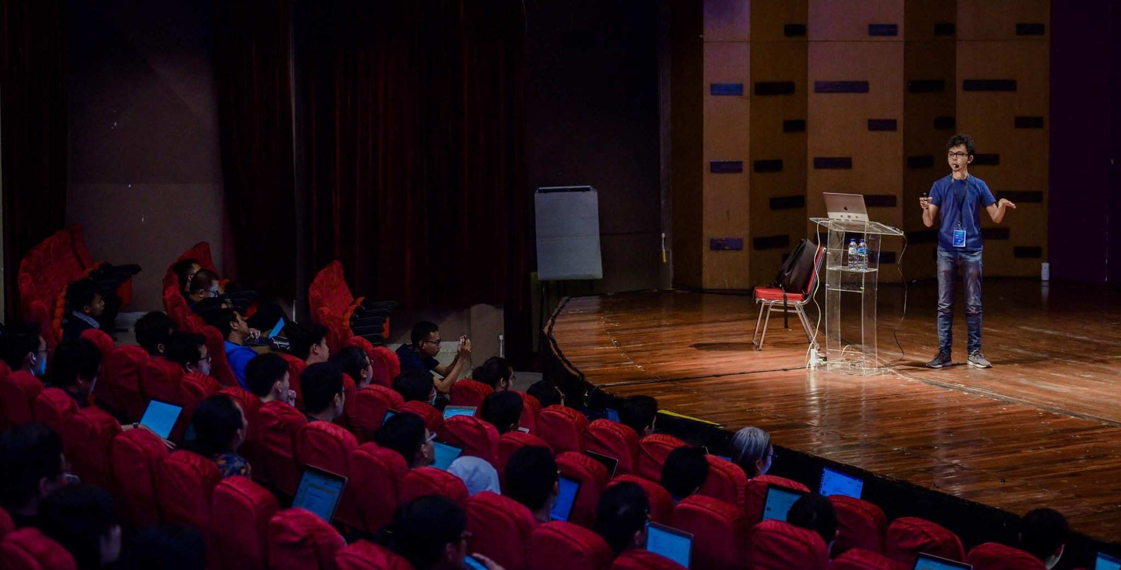
Eko Kurniawan Khannedy
Technical architect at one of the biggest ecommerce company in Indonesia
10+ years experiences
www.programmerzamannow.com
youtube.com/c/ProgrammerZamanNow

Slide 3
Eko Kurniawan Khannedy
Telegram : @khannedy
Facebook : fb.com/ProgrammerZamanNow
Instagram : instagram.com/programmerzamannow
Youtube : youtube.com/c/ProgrammerZamanNow
Telegram Channel : t.me/ProgrammerZamanNow
Email : echo.khannedy@gmail.com

Slide 4
Sebelum Belajar
Go-Lang Dasar
Go-Lang Modules
Go-Lang Unit Test
https://www.udemy.com/course/pemrograman-go-lang-pemula-sampai-mahir/?referralCode=C9C831DC7A42D8714259

Slide 5
Agenda
Pengenalan Embed Package
Embed File ke String
Embed File ke Byte[]
Embed Multiple File
Hasil Embed di Compile
Dan lain-lain

Slide 6
Pengenalan Embed Package

Slide 7
Embed Package
Sejak Golang versi 1.16, terdapat package baru dengan nama embed
Package embed adalah fitur baru untuk mempermudah membaca isi file pada saat compile time secara otomatis dimasukkan isi file nya dalam variable
https://golang.org/pkg/embed/

Slide 8
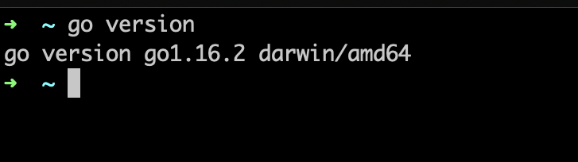
Cek Versi Golang
go version

Slide 9
Cara Embed File
Untuk melakukan embed file ke variable, kita bisa mengimport package embed terlebih dahulu
Selajutnya kita bisa tambahkan komentar //go:embed diikuti dengan nama file nya, diatas variable yang kita tuju
Variable yang dituju tersebut nanti secara otomatis akan berisi konten file yang kita inginkan secara otomatis ketika kode golang di compile
Variable yang dituju tidak bisa disimpan di dalam function

Slide 10
Embed File ke String

Slide 11
Embed File ke String
Embed file bisa kita lakukan ke variable dengan tipe data string
Secara otomatis isi file akan dibaca sebagai text dan masukkan ke variable tersebut

Slide 12
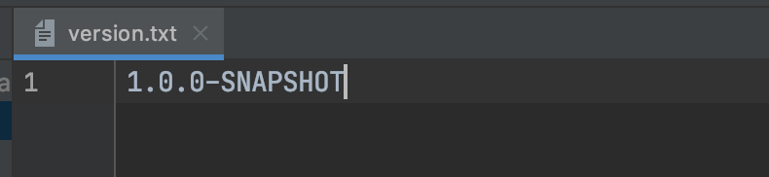
Kode : File version.txt

Slide 13
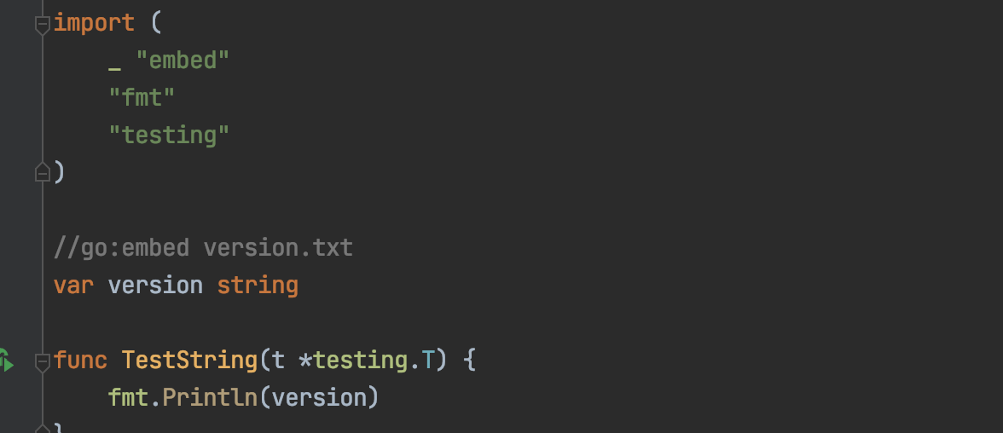
Kode : Embed File ke String

Slide 14
Embed File ke Byte[]

Slide 15
Embed File ke []byte
Selain ke tipe data String, embed file juga bisa dilakukan ke variable tipe data []byte
Ini cocok sekali jika kita ingin melakukan embed file dalam bentuk binary, seperti gambar dan lain-lain

Slide 16
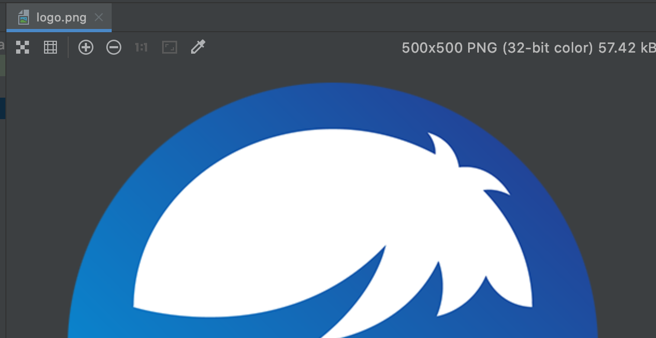
Gambar Logo

Slide 17
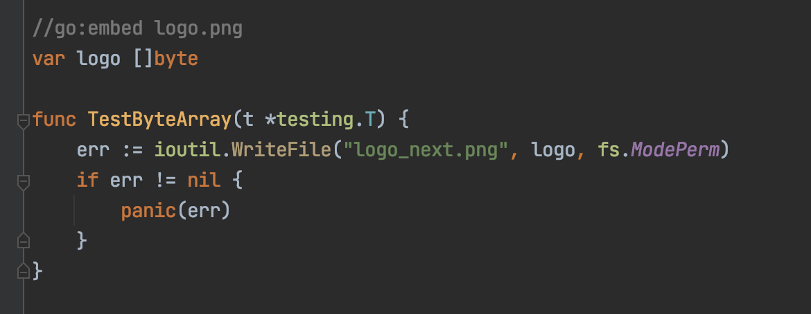
Kode : Embed File ke Byte[]

Slide 18
Embed Multiple Files

Slide 19
Embed Multiple Files
Kadang ada kebutuhan kita ingin melakukan embed beberapa file sekaligus
Hal ini juga bisa dilakukan menggunakan embed package
Kita bisa menambahkan komentar //go:embed lebih dari satu baris
Selain itu variable nya bisa kita gunakan tipe data embed.FS

Slide 20
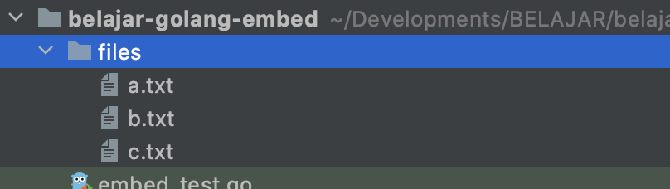
Kode : Multiple Files

Slide 21
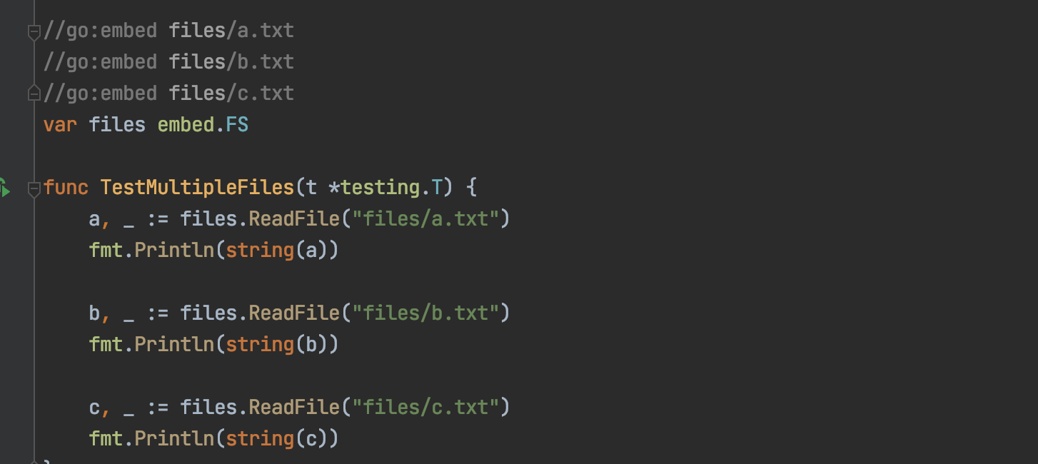
Kode : Embed Multiple File

Slide 22
Path Matcher

Slide 23
Patch Matcher
Selain manual satu per satu, kita bisa mengguakan patch matcher untuk membaca multiple file yang kita inginkan
Ini sangat cocok ketika misal kita punya pola jenis file yang kita inginkan untuk kita baca
Caranya, kita perlu menggunakan path matcher seperti pada package function path.Match

Slide 24
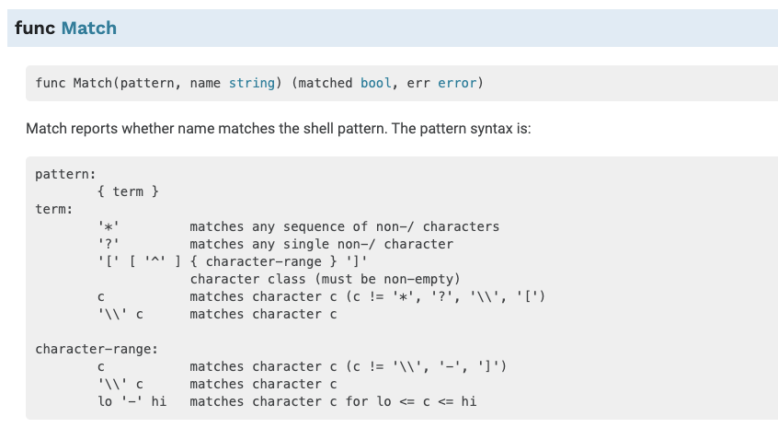
https://golang.org/pkg/path/#Match

Slide 25
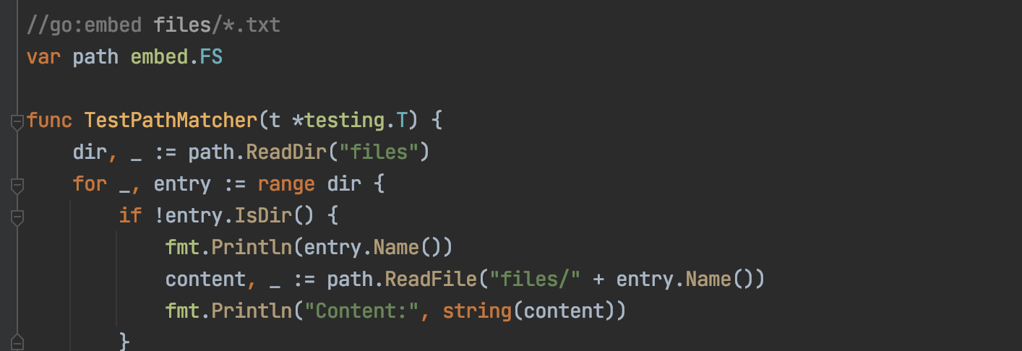
Kode : Patch Matcher

Slide 26
Hasil Embed di Compile

Slide 27
Hasil Embed di Compile
Perlu diketahui, bahwa hasil embed yang dilakukan oleh package embed adalah permanent dan data file yang dibaca disimpan dalam binary file golang nya
Artinya bukan dilakukan secara realtime membaca file yang ada diluar
Hal ini menjadikan jika binary file golang sudah di compile, kita tidak butuh lagi file external nya, dan bahkan jika diubah file external nya, isi variable nya tidak akan berubah lagi

Slide 28
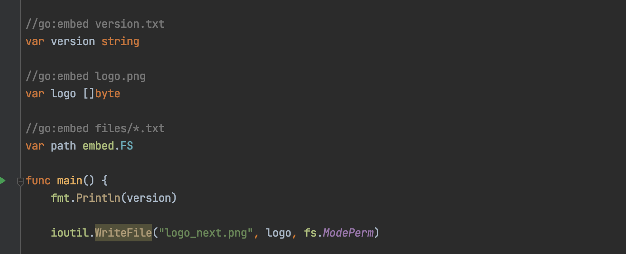
Kode : Main Function

Slide 29
Compile
go build

Slide 30
Materi Selanjutnya

Slide 31
Materi Selanjutnya
Go-Lang Web

